Slide 1

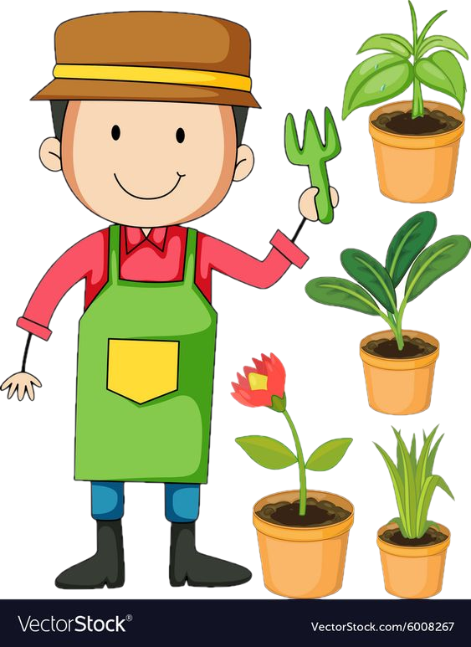

Thứ … ngày … tháng … năm …
CÔNG NGHỆ
Bài 3 - tiết 1
GIEO HẠT VÀ TRỒNG CÂY HOA TRONG CHẬU
GIEO HẠT VÀ TRỒNG CÂY HOA TRONG CHẬU

Slide 2




Mục tiêu
Tóm tắt được nội dung các bước gieo hạt trong chậu.
Thực hiện được việc gieo hạt hoa hướng dương
trong chậu.

Slide 3

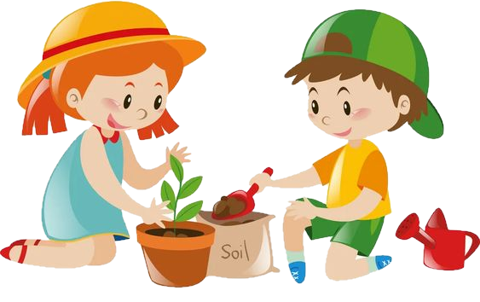



Khởi động
Khởi động
Khởi động

Slide 4

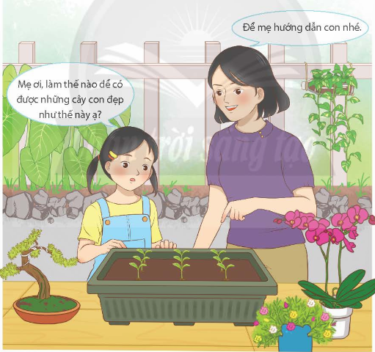
Để mẹ hướng dẫn con nhé.
Quan sát và mô tả nội dung bức tranh
Mẹ ơi, làm thế nào để có được những cây con
đẹp như thế này ạ?

Slide 5
Nội dung bức tranh
Để mẹ hướng dẫn con nhé.
Mẹ ơi, làm thế nào để có được những cây con
đẹp như thế này ạ?
Bức tranh vẽ cuộc nói chuyện của hai mẹ con. Bạn nhỏ hỏi mẹ làm thế nào để có những cây con đẹp như trong bức tranh.

Slide 6
Khám phá
Khám phá
Khám phá

Slide 7
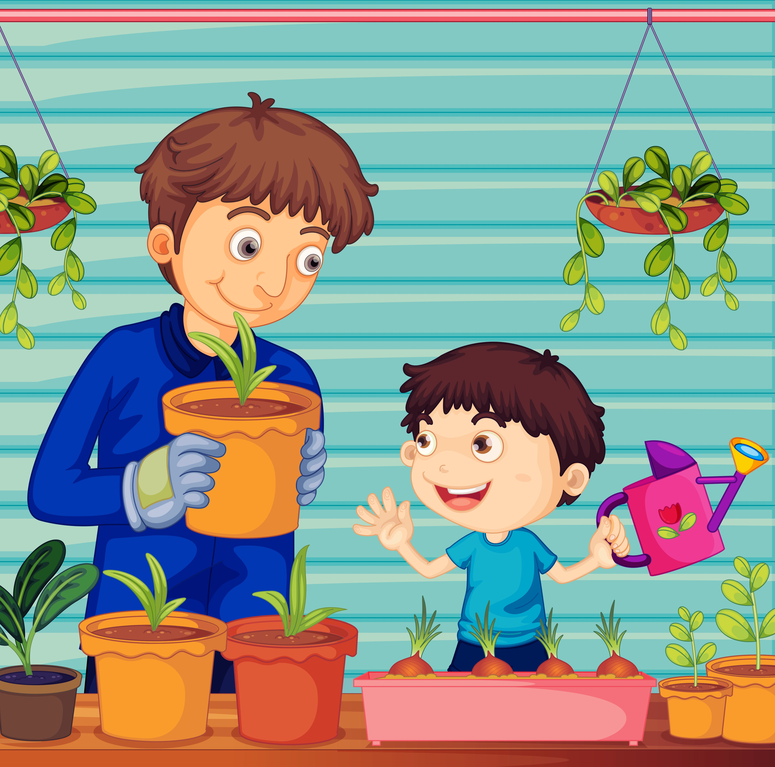
Hoạt động 1:
Tóm tắt nội dung các bước gieo hạt trong chậu

Slide 8


CÁC BƯỚC GIEO HẠT TRONG CHẬU
Em hãy đọc các thông tin trong bảng, tìm hiểu về các bước gieo hạt trong chậu.
Thảo luận nhóm bốn

Slide 9




Chuẩn bị vật liệu , vật dụng và dụng cụ:
Hạt giống đã được ngâm, ủ đến khi nứt vỏ hoặc nhú mầm.
Chậu trồng có lỗ thoát nước và đĩa lót bên dưới.
Giá thể phù hợp cho hạt giống nảy mầm.
Xẻng nhỏ, găng tay làm vườn, chĩa ba, bình tưới cây.
Cho giá thể vào chậu:
Cho giá thể vào chậu sao cho thấp hơn miệng chậu khoảng 2cm – 5cm.
Gieo hạt giống vào chậu:
Tưới nước:
Tạo các lỗ cách đều nhau trên bề mặt giá thể; cho hạt giống vào lỗ đã tạo (một số hạt giống có thể gieo vãi đều nhau trên mặt giá thể).
Phủ lên hạt một lớp giá thể mỏng sau khi gieo hạt.
Dùng bình tưới cây tưới nước đủ ấm lên giá thể.

Slide 10

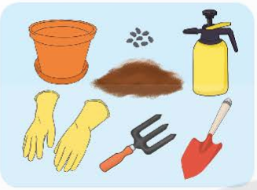
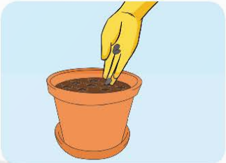
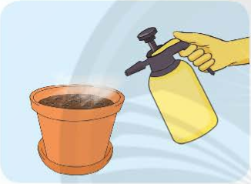
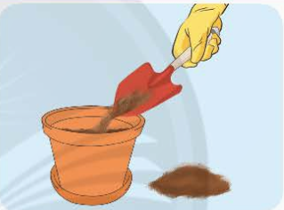
Quan sát hình minh họa và chọn các bước gieo hạt phù hợp.
………………………………………………………....
………………………………………………………....
Chuẩn bị vật liệu,
vật dụng và dụng cụ
a
b
Cho giá thể vào chậu
Gieo hạt giống vào chậu
Tưới nước
………………………………………………………....
………………………………………………………....
c
d

Slide 11
CÁC BƯỚC GIEO HẠT TRONG CHẬU
Quan sát hình minh họa và chọn các bước gieo hạt phù hợp.
Thảo luận nhóm bốn

Slide 12

CHIA SẺ TRƯỚC LỚP
CHIA SẺ TRƯỚC LỚP

Slide 13
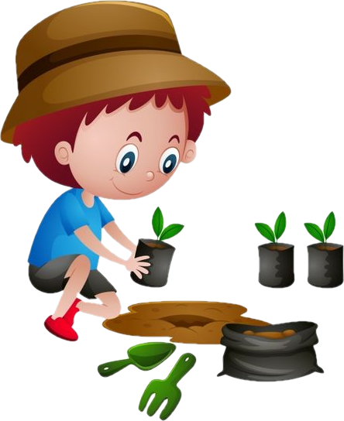
Chuẩn bị vật liệu,
vật dụng và dụng cụ
………………………………………………………....
………………………………………………………....
Cho giá thể vào chậu
a
b
Gieo hạt giống vào chậu
Tưới nước
………………………………………………………....
………………………………………………………....
c
d

Slide 14
KẾT LUẬN
Các bước gieo hạt trong chậu tương ứng với hình minh họa như sau:
Bước 1: Chuẩn bị vật liệu, vật dụng và dụng cụ - Hình a
Bước 2: Cho giá thể vào chậu – Hình d
Bước 3: Gieo hạt giống vào chậu – Hình b
Bước 4: Tưới nước – Hình c

Slide 15

Em hãy nhắc lại nội dung các bước gieo hạt trong chậu?

Slide 16
Chuẩn bị vật liệu , vật dụng và dụng cụ:
Hạt giống đã được ngâm, ủ đến khi nứt vỏ hoặc nhú mầm.
Chậu trồng có lỗ thoát nước và đĩa lót bên dưới.
Giá thể phù hợp cho hạt giống nảy mầm.
Xẻng nhỏ, găng tay làm vườn, chĩa ba, bình tưới cây.
Cho giá thể vào chậu:
Cho giá thể vào chậu sao cho thấp hơn miệng chậu khoảng 2cm – 5cm.
Gieo hạt giống vào chậu:
Tưới nước:
Tạo các lỗ cách đều nhau trên bề mặt giá thể; cho hạt giống vào lỗ đã tạo (một số hạt giống có thể gieo vãi đều nhau trên mặt giá thể).
Phủ lên hạt một lớp giá thể mỏng sau khi gieo hạt.
Dùng bình tưới cây tưới nước đủ ấm lên giá thể.

Slide 17
KẾT LUẬN
Có 4 bước gieo hạt trong chậu:
Bước 1: Chuẩn bị vật liệu, vật dụng và dụng cụ.
Bước 2: Cho giá thể vào chậu.
Bước 3: Gieo hạt giống vào chậu.
Bước 4: Tưới nước.

Slide 18
Hoạt động 2:
Thực hành gieo hạt hoa hướng dương trong chậu

Slide 19


Yêu cầu sản phẩm
Yêu cầu sản phẩm
Giá thể được nén chặt vừa phải và cách miệng chậu khoảng 2cm – 5cm.
Hạt giống được lấp kín bởi một lớp giá thể mỏng.
Giá thể được tưới nước đủ ẩm sau khi gieo hạt.

Slide 20

Em cần chuẩn bị những vật liệu, vật dụng và dụng cụ nào để gieo hạt hoa hướng dương trong chậu?

Slide 21



1
Hạt giống hoa hướng dương đã được ngâm, ủ.
10 hạt (hoặc tùy theo kích thước chậu)
Số lượng

Slide 22


2
Chậu trồng có lỗ thoát nước và đĩa lót bên dưới chậu.
Số lượng
1 chậu

Slide 23
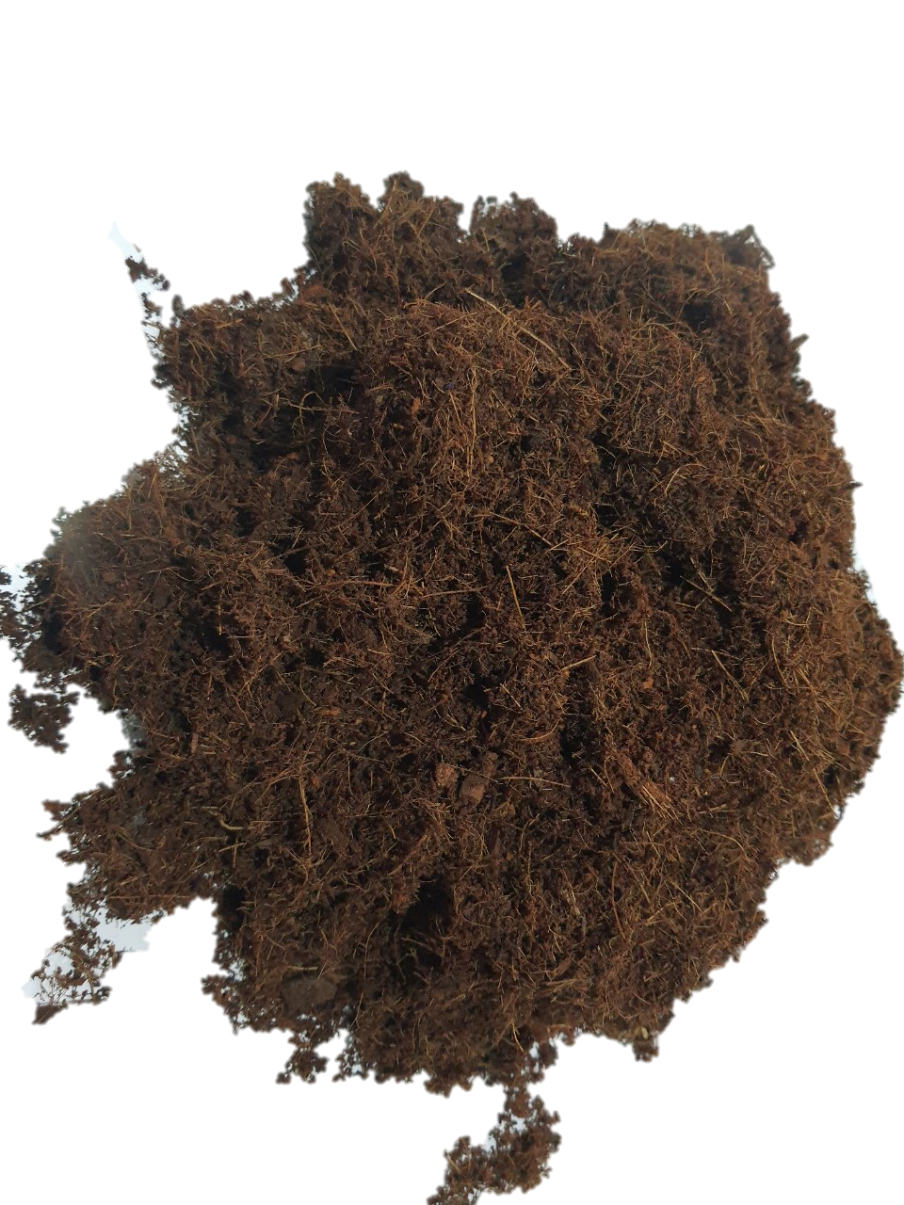
3
Giá thể (than bùn, xơ dừa, …).
Lượng giá thể phù hợp với kích thước chậu
Số lượng

Slide 24
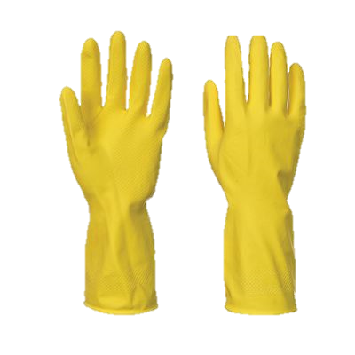
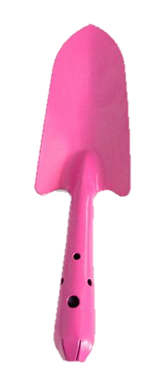

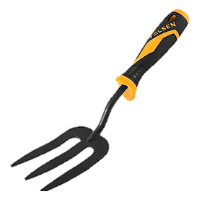
4
Xẻng nhỏ, găng tay làm vườn, chĩa ba.
Số lượng
1 bộ

Slide 25

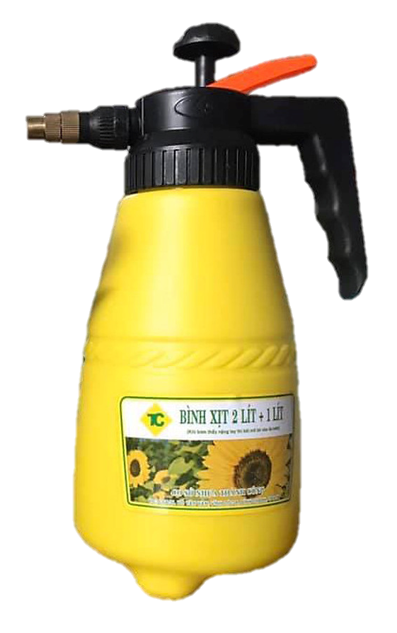
5
Bình tưới cây.
Số lượng
1 bình

Slide 26


CÁC BƯỚC GIEO HẠT HOA HƯỚNG DƯƠNGTRONG CHẬU
Thảo luận nhóm đôi
Tìm hiểu các bước gieo hạt hoa hướng dương trong chậu

Slide 27
CHIA SẺ TRƯỚC LỚP
CHIA SẺ TRƯỚC LỚP

Slide 28
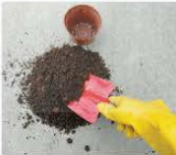
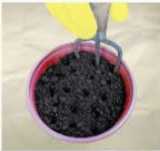
CÁC BƯỚC GIEO HẠT HOA HƯỚNG DƯƠNGTRONG CHẬU
CÁC BƯỚC GIEO HẠT HOA HƯỚNG DƯƠNGTRONG CHẬU
TT | Mô tả | Hình minh họa
1 | Bước 1. Chuẩn bị vật liệu, vật dụng và dụng cụ
2 | Bước 2. Cho giá thể vào chậu: Cho giá thể vào chậu sao cho thấp hơn miệng chậu khoảng 2cm – 5cm.
3 | Bước 3. Gieo hạt vào chậu:
a | Tạo lỗ trên bề mặt giá thể: Dùng chĩa ba tạo 10 lỗ cách đều nhau trên bề mặt giá thể.

Slide 29
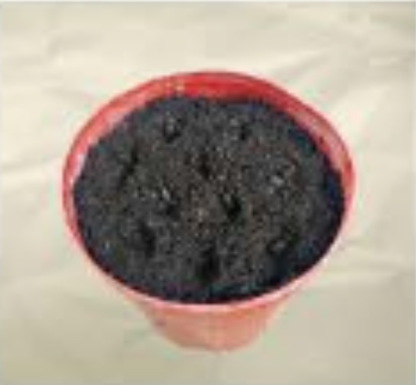
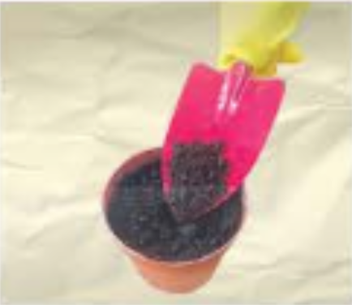
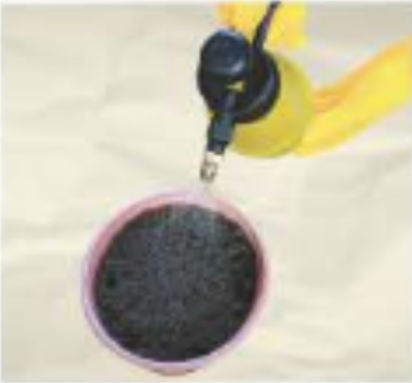
CÁC BƯỚC GIEO HẠT HOA HƯỚNG DƯƠNGTRONG CHẬU
CÁC BƯỚC GIEO HẠT HOA HƯỚNG DƯƠNGTRONG CHẬU
TT | Mô tả | Hình minh họa
b | Cho hạt giống vào lỗ đã tạo: Cho 10 hạt giống vào các lỗ đã tạo.
c | Phủ lên hạt một lớp giá thể mỏng: Dùng xẻng nhỏ xúc giá thể phủ lên hạt giống một lớp mỏng.
4 | Bước 4. Tưới nước: Dùng bình tưới cây tưới nước đủ ẩm lên giá thể trong chậu.

Slide 30

THỰC HÀNH GIEO HẠT HOA HƯỚNG DƯƠNG TRONG CHẬU
THỰC HÀNH GIEO HẠT HOA HƯỚNG DƯƠNG TRONG CHẬU

Slide 31


Thực hiện nhóm đôi

Slide 32


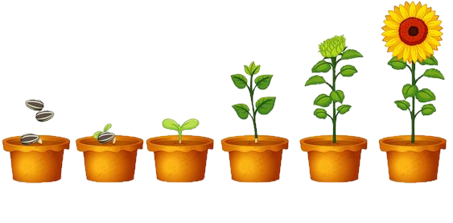
TRƯNG BÀY SẢN PHẨM

Slide 33

Hãy thu gom vật liệu, vật dụng và dụng cụ; vệ sinh vị trí thực hành nhé!

Slide 34

ĐÁNH GIÁ SẢN PHẨM THỰC HÀNH
ĐÁNH GIÁ SẢN PHẨM THỰC HÀNH
Tiêu chí đánh giá
TT | Tiêu chí
1 | Giá thể được nén chặt vừa phải và cách miệng chậu khoảng 2cm – 5cm.
2 | Hạt giống được lấp kín bởi một lớp giá thể mỏng.
3 | Giá thể được tưới nước đủ ẩm sau khi gieo hạt.

Slide 35



Phần nhận xét
Giáo viên
Phần nhận xét
Giáo viên

Slide 36


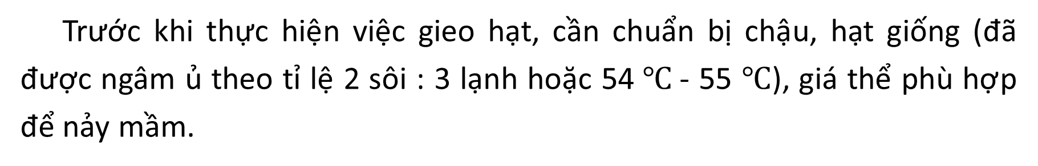
LƯU Ý
Trước khi thực hiện việc gieo hạt, cần chuẩn bị chậu, hạt giống (đã được ngâm ủ theo tỉ lệ 2 sôi : 3 lạnh hoặc 54$℃$- 55 $℃$), giá thể phù hợp để nảy mầm.
Sau khi gieo hạt, chậu được đặt trong bóng râm và giá thể phải luôn được giữ ẩm đến khi hạt nảy mầm. Khi cây bắt đầu ra từ hai đến ba lá, có thể tách cây và trồng vào các chậu khác nhau tùy theo nhu cầu.
Đảm bảo an toàn lao động và vệ sinh môi trường khi gieo hạt.

Slide 37


DẶN DÒ
DẶN DÒ
GV ĐIỀN VÀO ĐÂY
GV ĐIỀN VÀO ĐÂY
GV ĐIỀN VÀO ĐÂY
GV ĐIỀN VÀO ĐÂY

Slide 38
TẠM BIỆT VÀ HẸN GẶP LẠI

